Slide 1
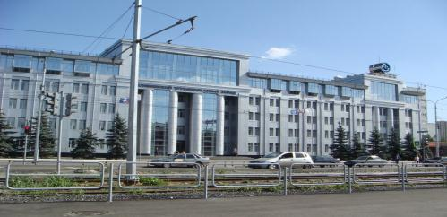
Челябинский трубопрокатный завод
3 апреля 1942 года Государственный комитет обороны
издает постановление о строительстве Челябинского трубопрокатного завода на базе эвакуированного Мариупольского.
Первую продукцию ЧТПЗ выпустил уже 20 октября 1942 года.

Slide 2
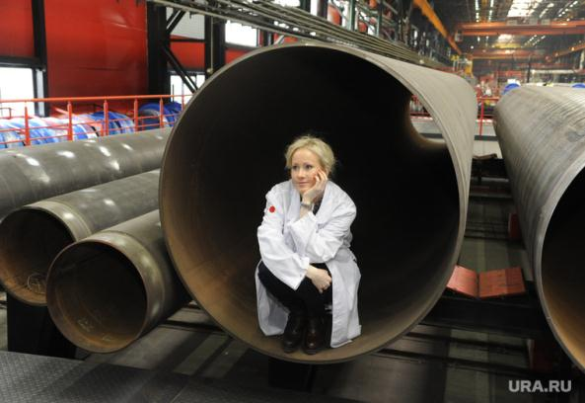
ЧТПЗ располагает мощностями для производства стальных труб практически всех типоразмеров.

Slide 3
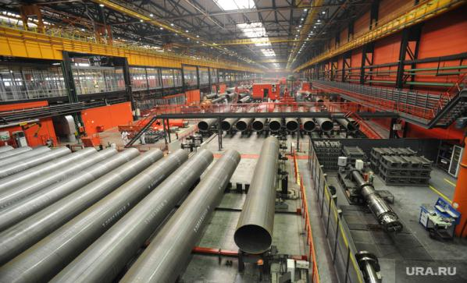
На долю «ЧТПЗ» приходится 23 % российского производства трубной продукции.

Slide 4
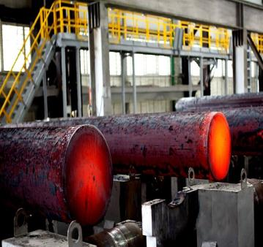
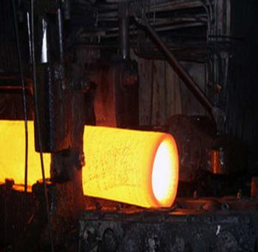
Работа «горячего цеха»
ЧТПЗ входит в десятку крупнейших российских трубных заводов

Slide 5
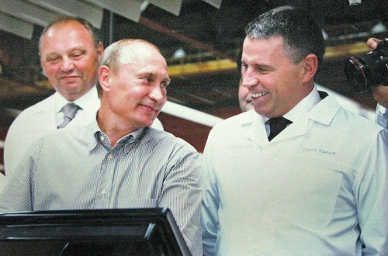
Владимир Путин во время посещения ЧТПЗ.
Это произошло в июле 2010 года. Он принял участие в открытии трубоэлектросварочного цеха «Высота 239» — крупнейшего инвестиционного проекта отечественной металлургии.

Slide 6
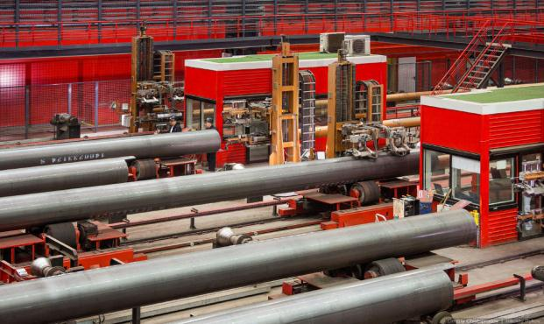
Продукция «ЧТПЗ» используется в России , а также экспортируется более чем в 20 стран мира, среди которых Германия, Италия, США, Турция, Египет, Сирия, Китай..

